Slide 1
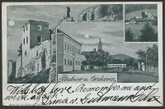
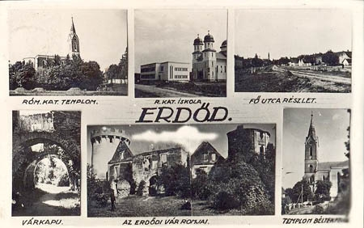
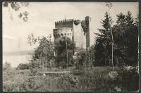
ERDŐD
Határtalanul
tanulmányi kirándulás
Székesfehérvári
Munkácsy Mihály Általános
Iskola, 7. évfolyam
2019. 10. 19.

Slide 2
ERDŐD
Erdőd Szatmár megye erdődi járásában, a Bükk- hegység tövében fekszik, a Homoród patak partján.
Népessége: 2011-ben 4070 lakosából 987 magyar, 1716 román, 803 cigány és 248 német etnikumú volt.
Erdőd hajdani várát Dráffy Bertalan építtette 1481- ben.
Itt fogalmazták meg hitvallásukat a protestánsok 12 cikkelyben. 1555- ben újabb zsinatot tartottak itt.
1565- ben János Zsigmond ostrom alá vette, majd leromboltatta a várat.
1727 és 1730 között építette fel várkastélyát Károlyi Sándor. Ma csak a romjai láthatók, mivel az épület a második világháborúban leomlott.

Slide 3
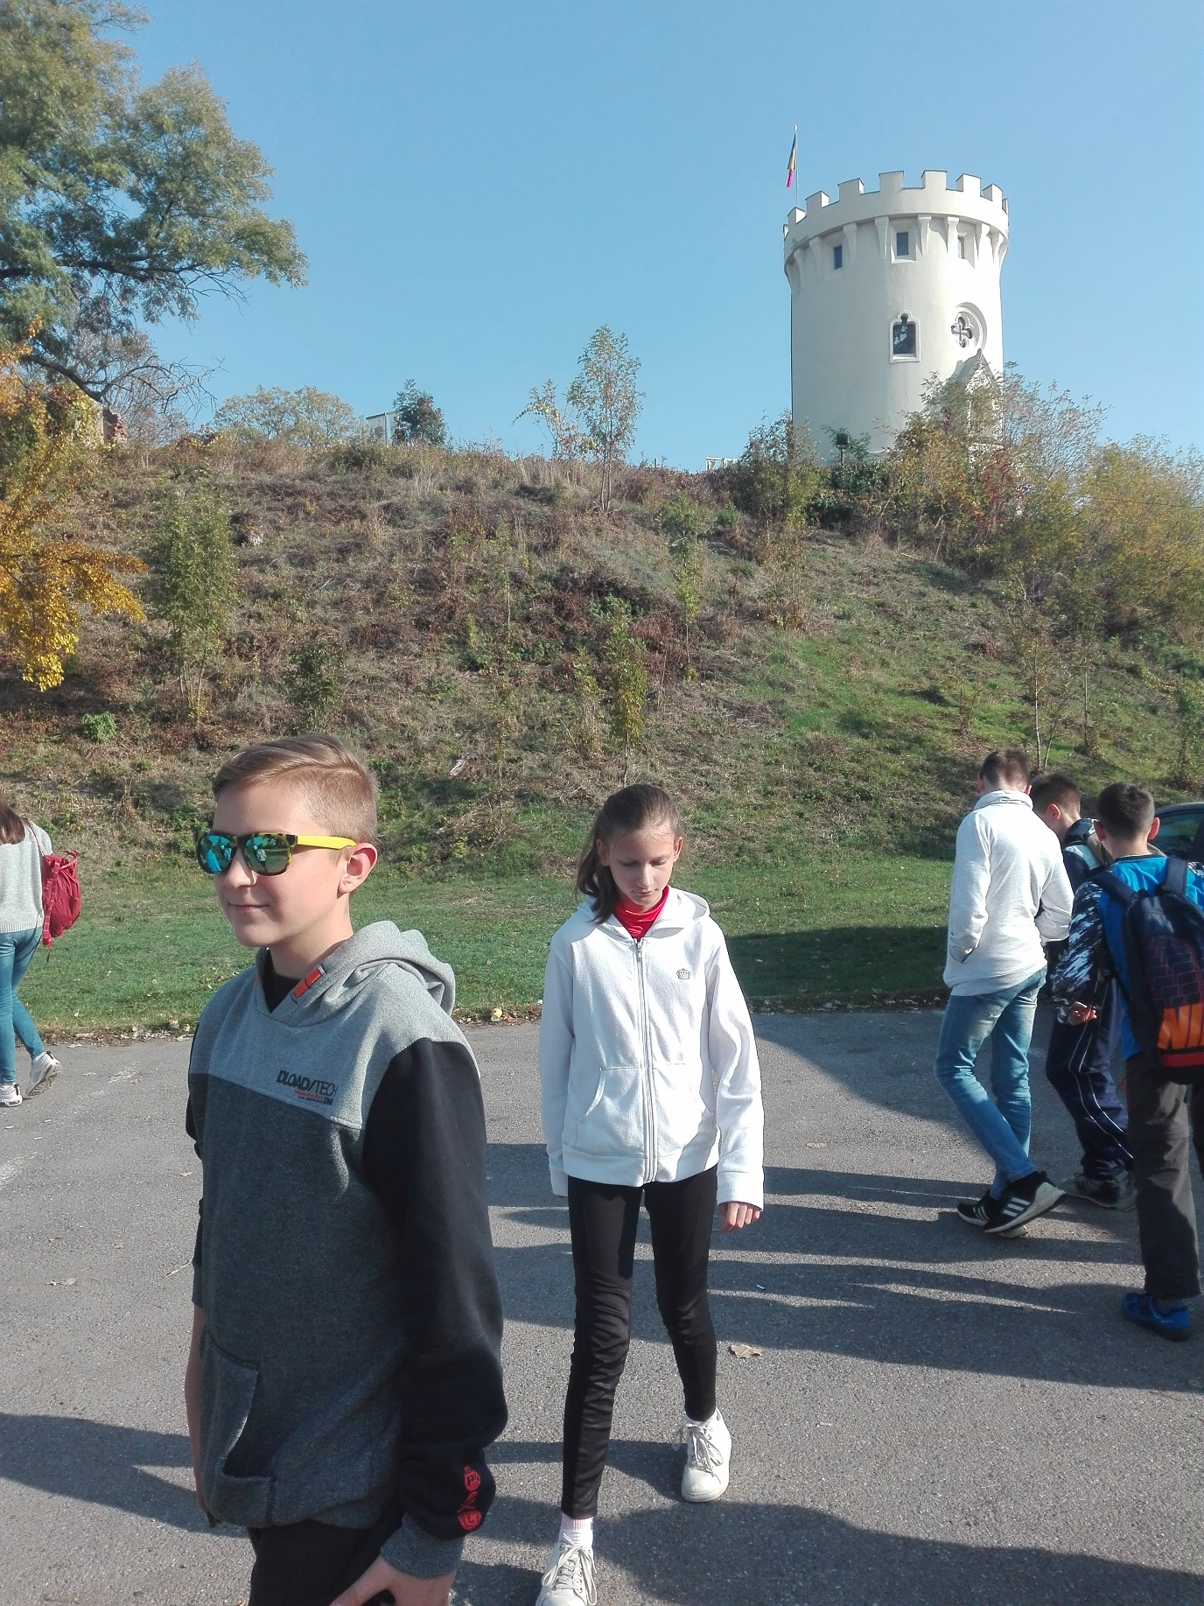
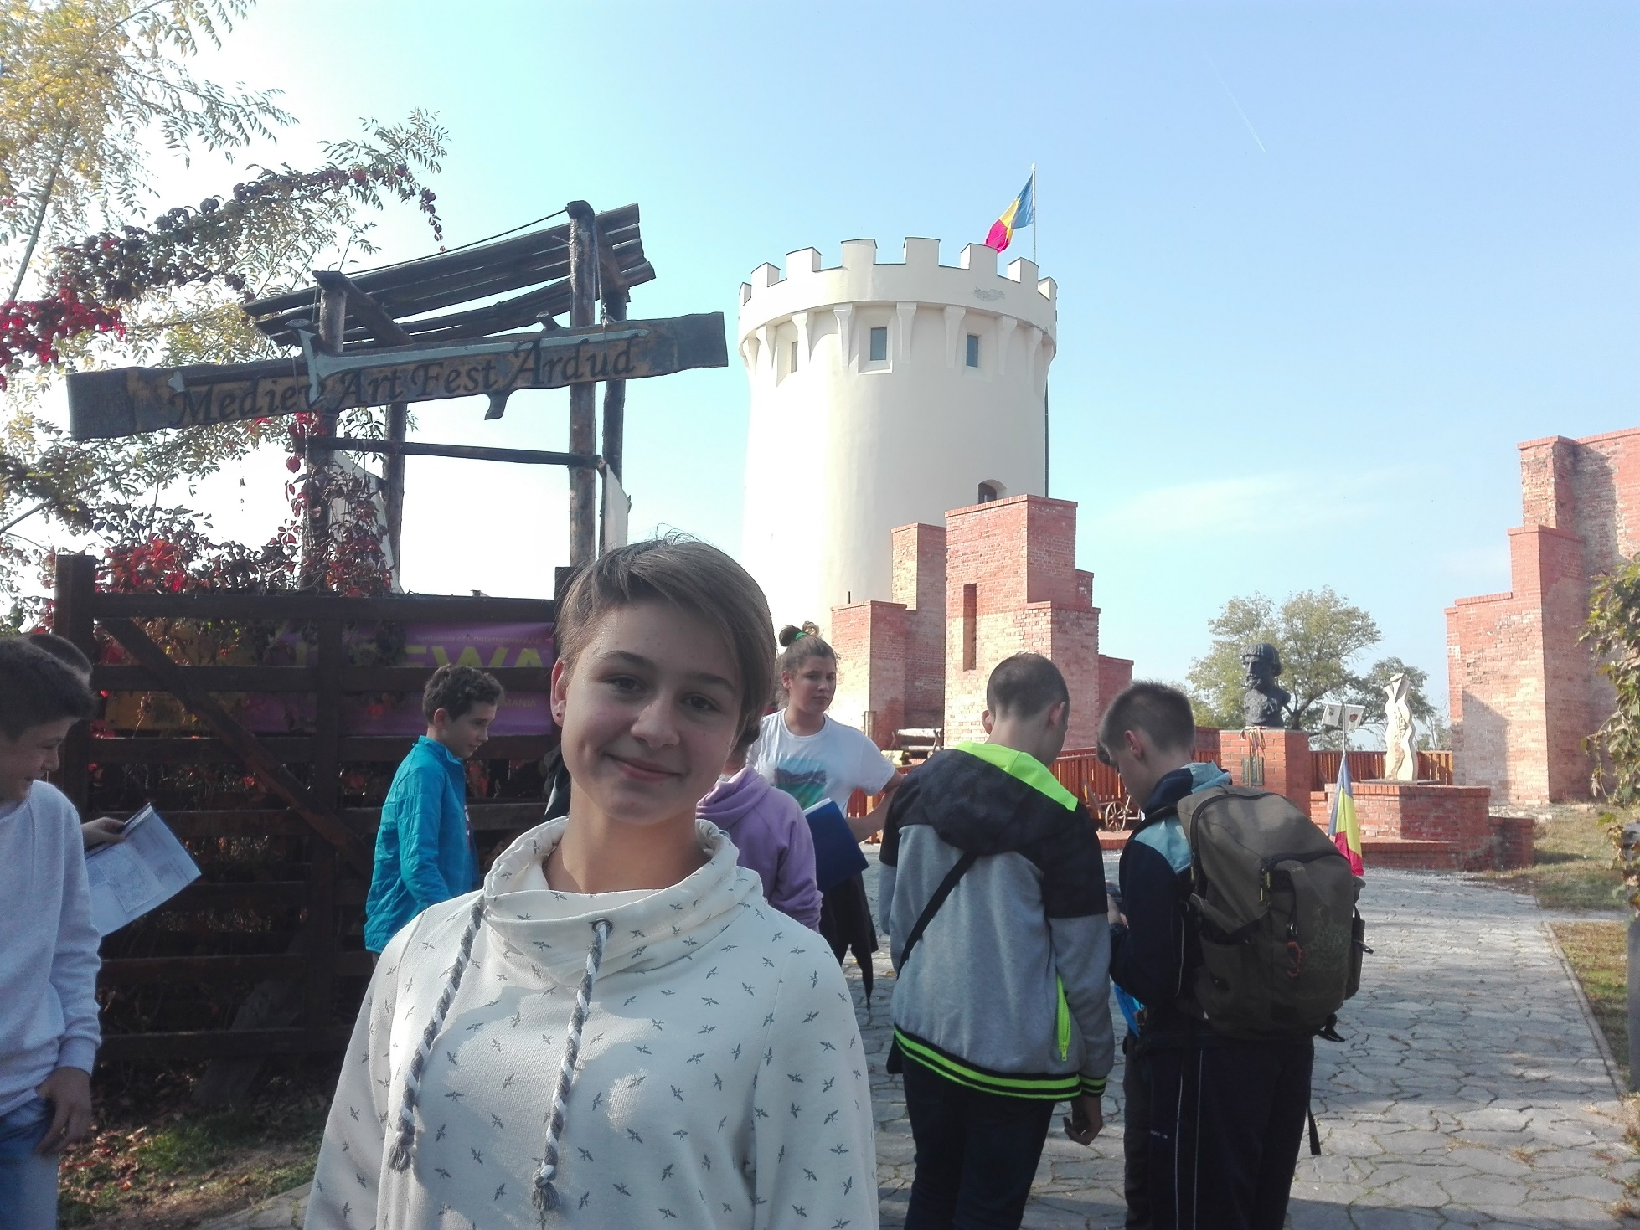
ERDŐD

Slide 4
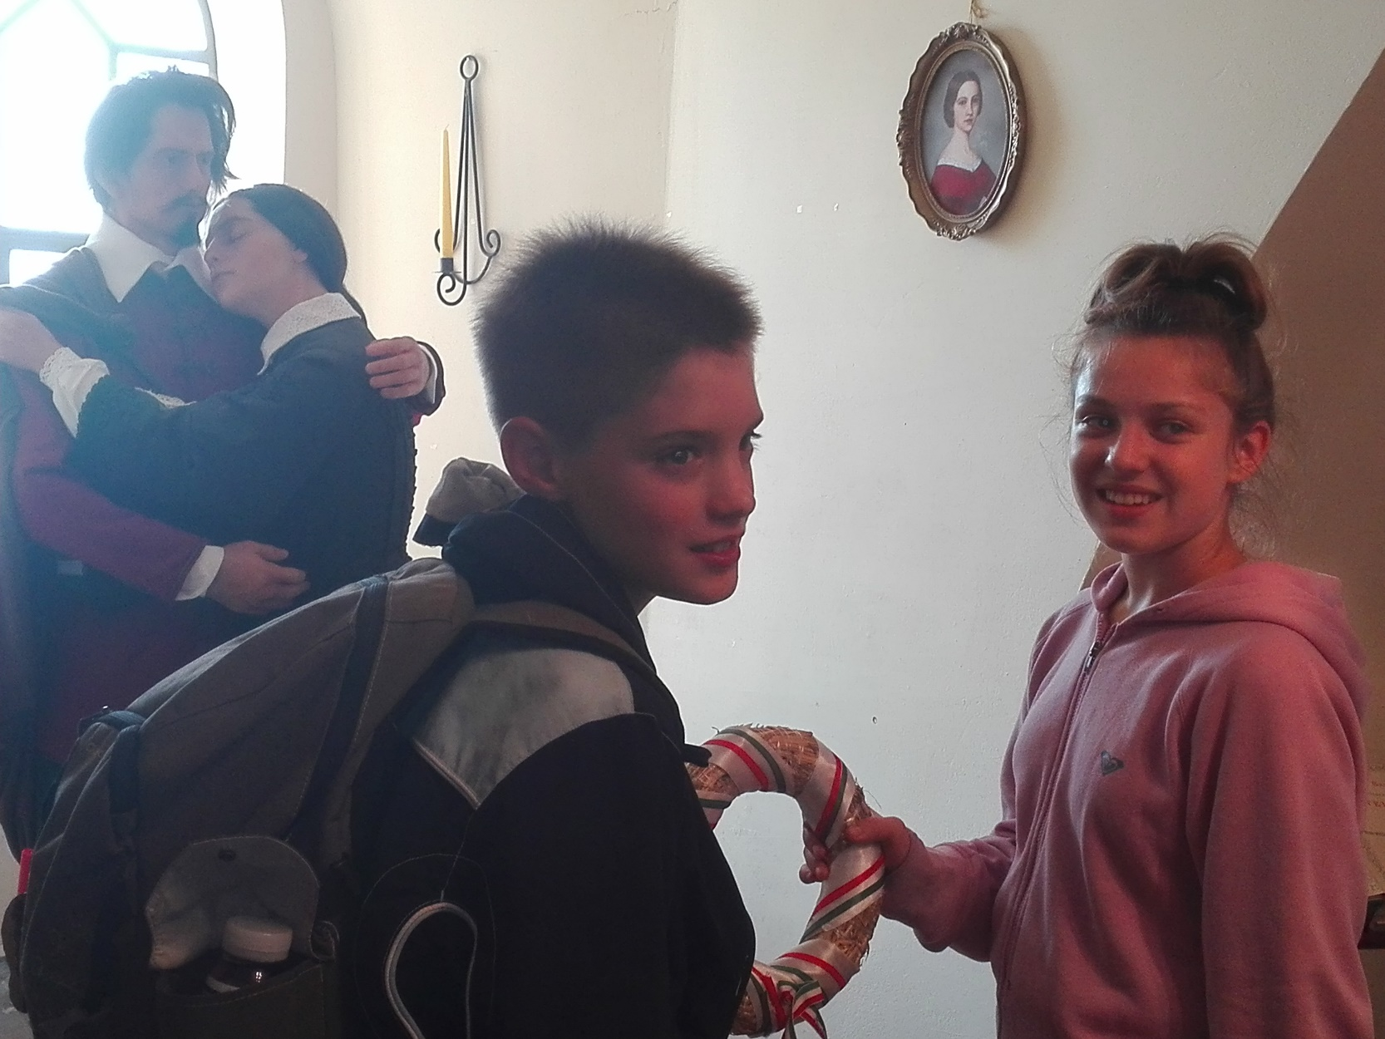
ERDŐD
Az erdődi vár kápolnájában kötött házasságot Szendrey Júlia és Petőfi Sándor 1847. szeptember 8- án.
Megtekintettük a kiállítást; koszorút helyeztünk el Petőfi Sándor és Szendrey Júlia szobra elött.

Slide 5
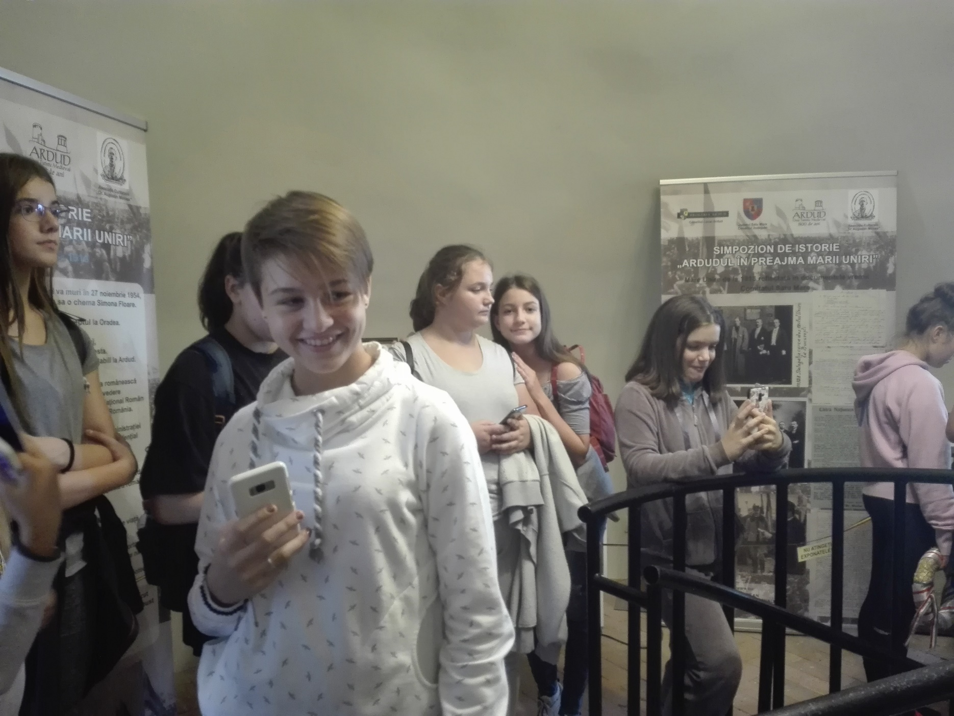
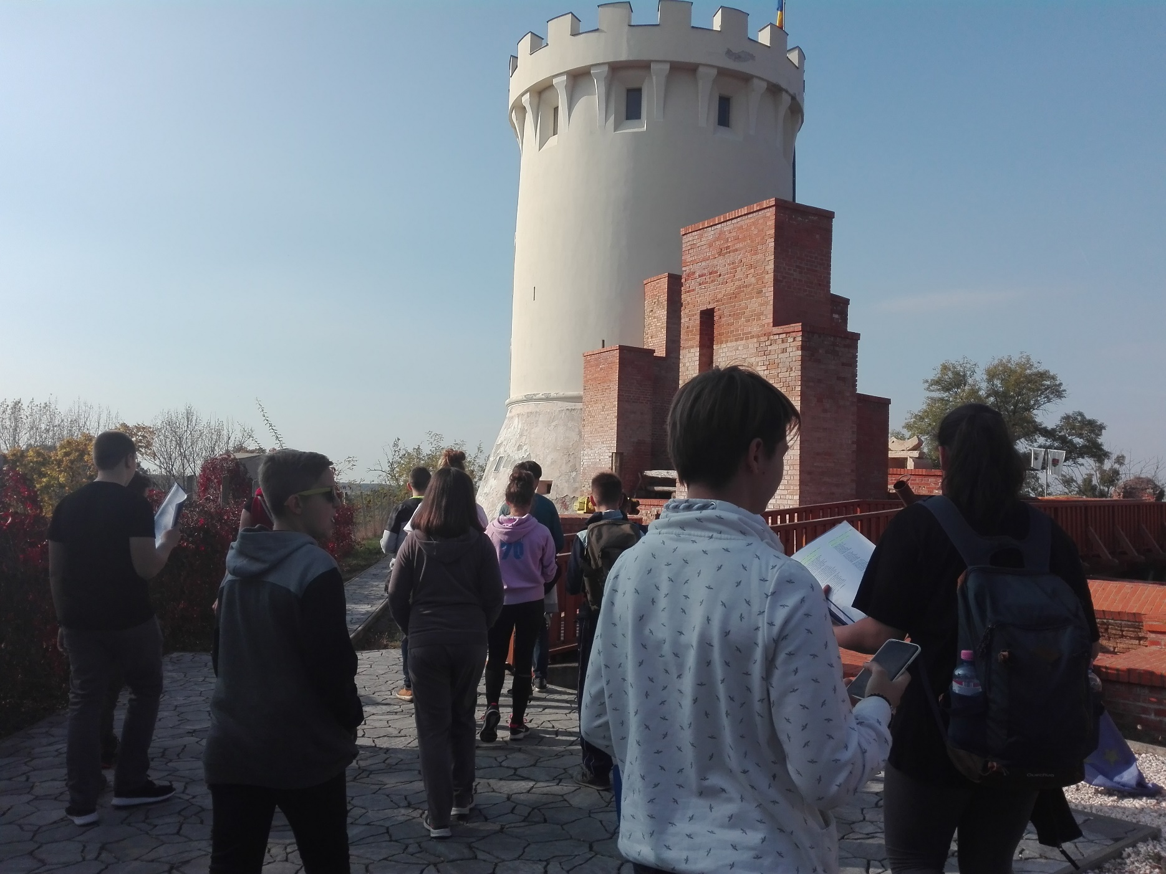
ERDŐD

Slide 6
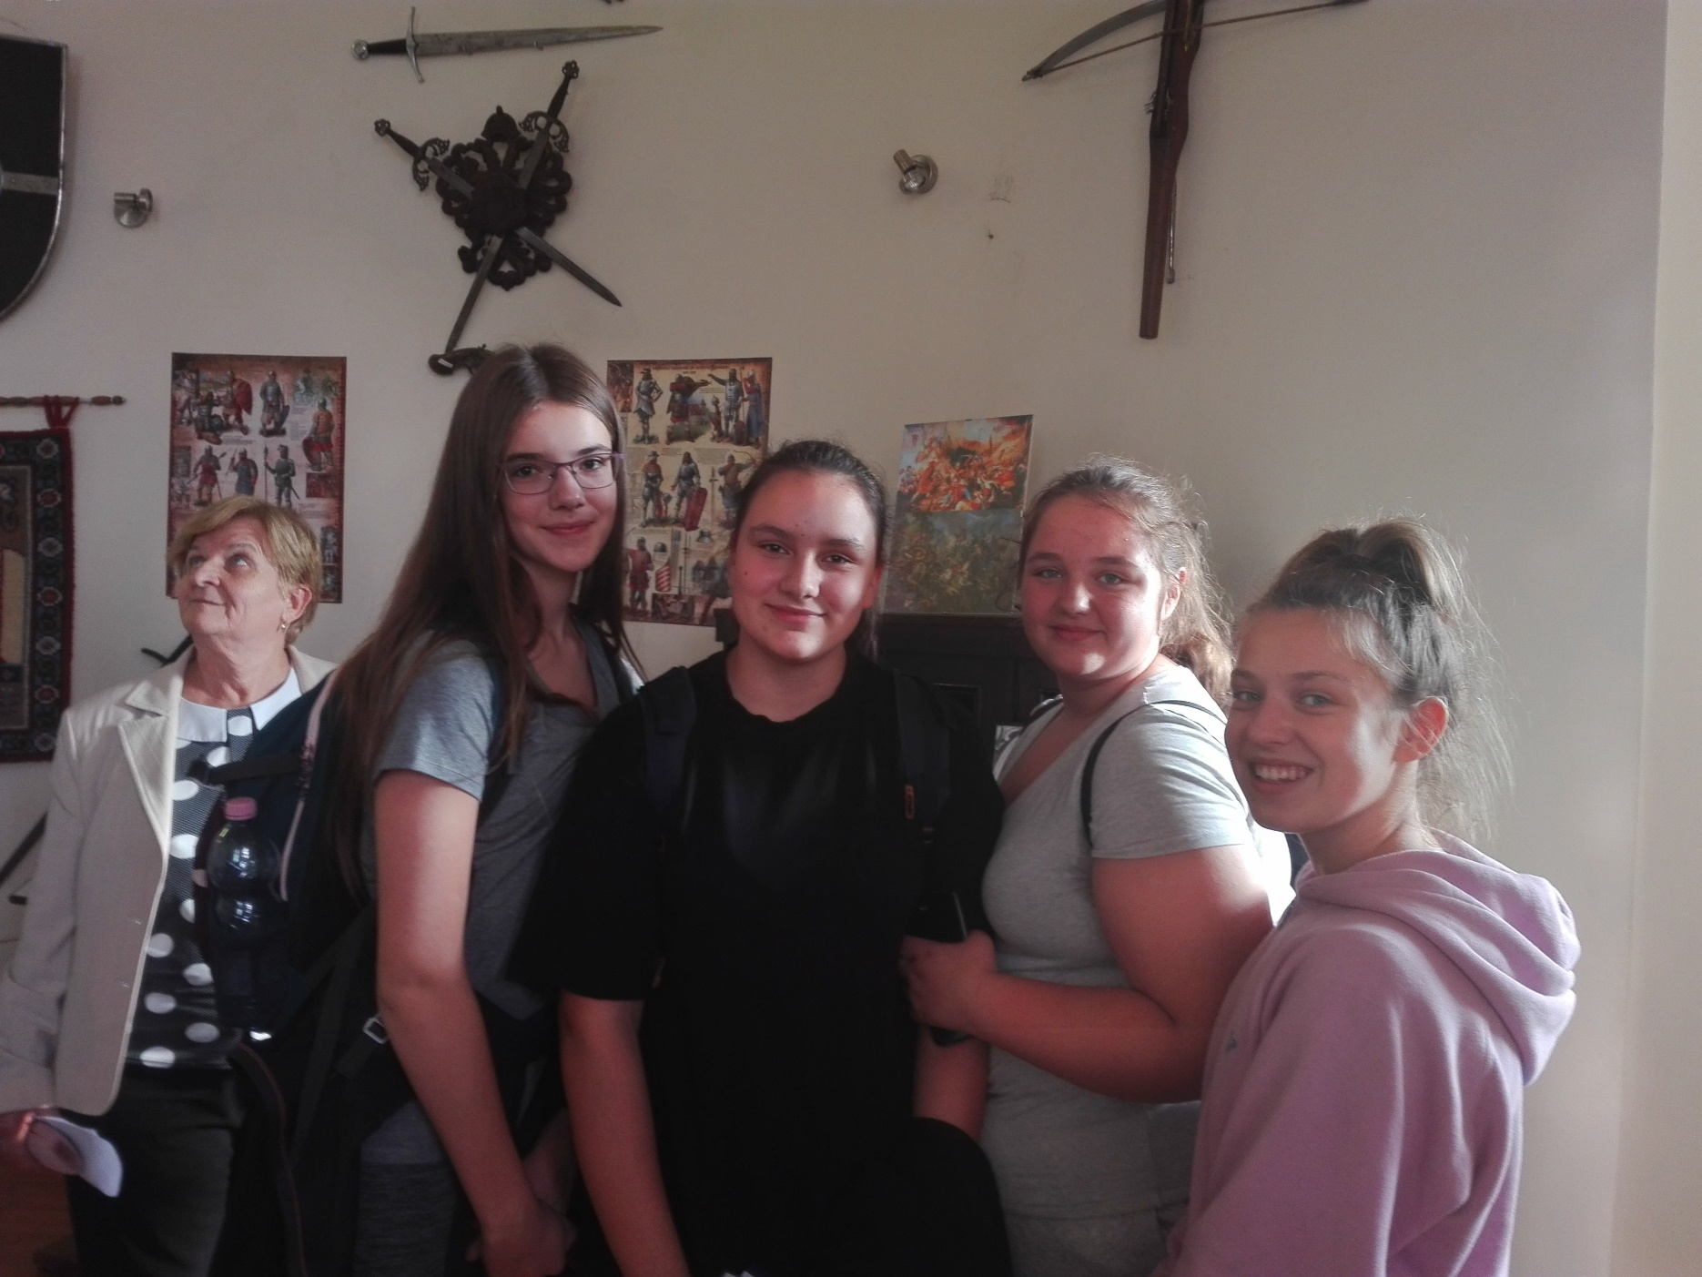
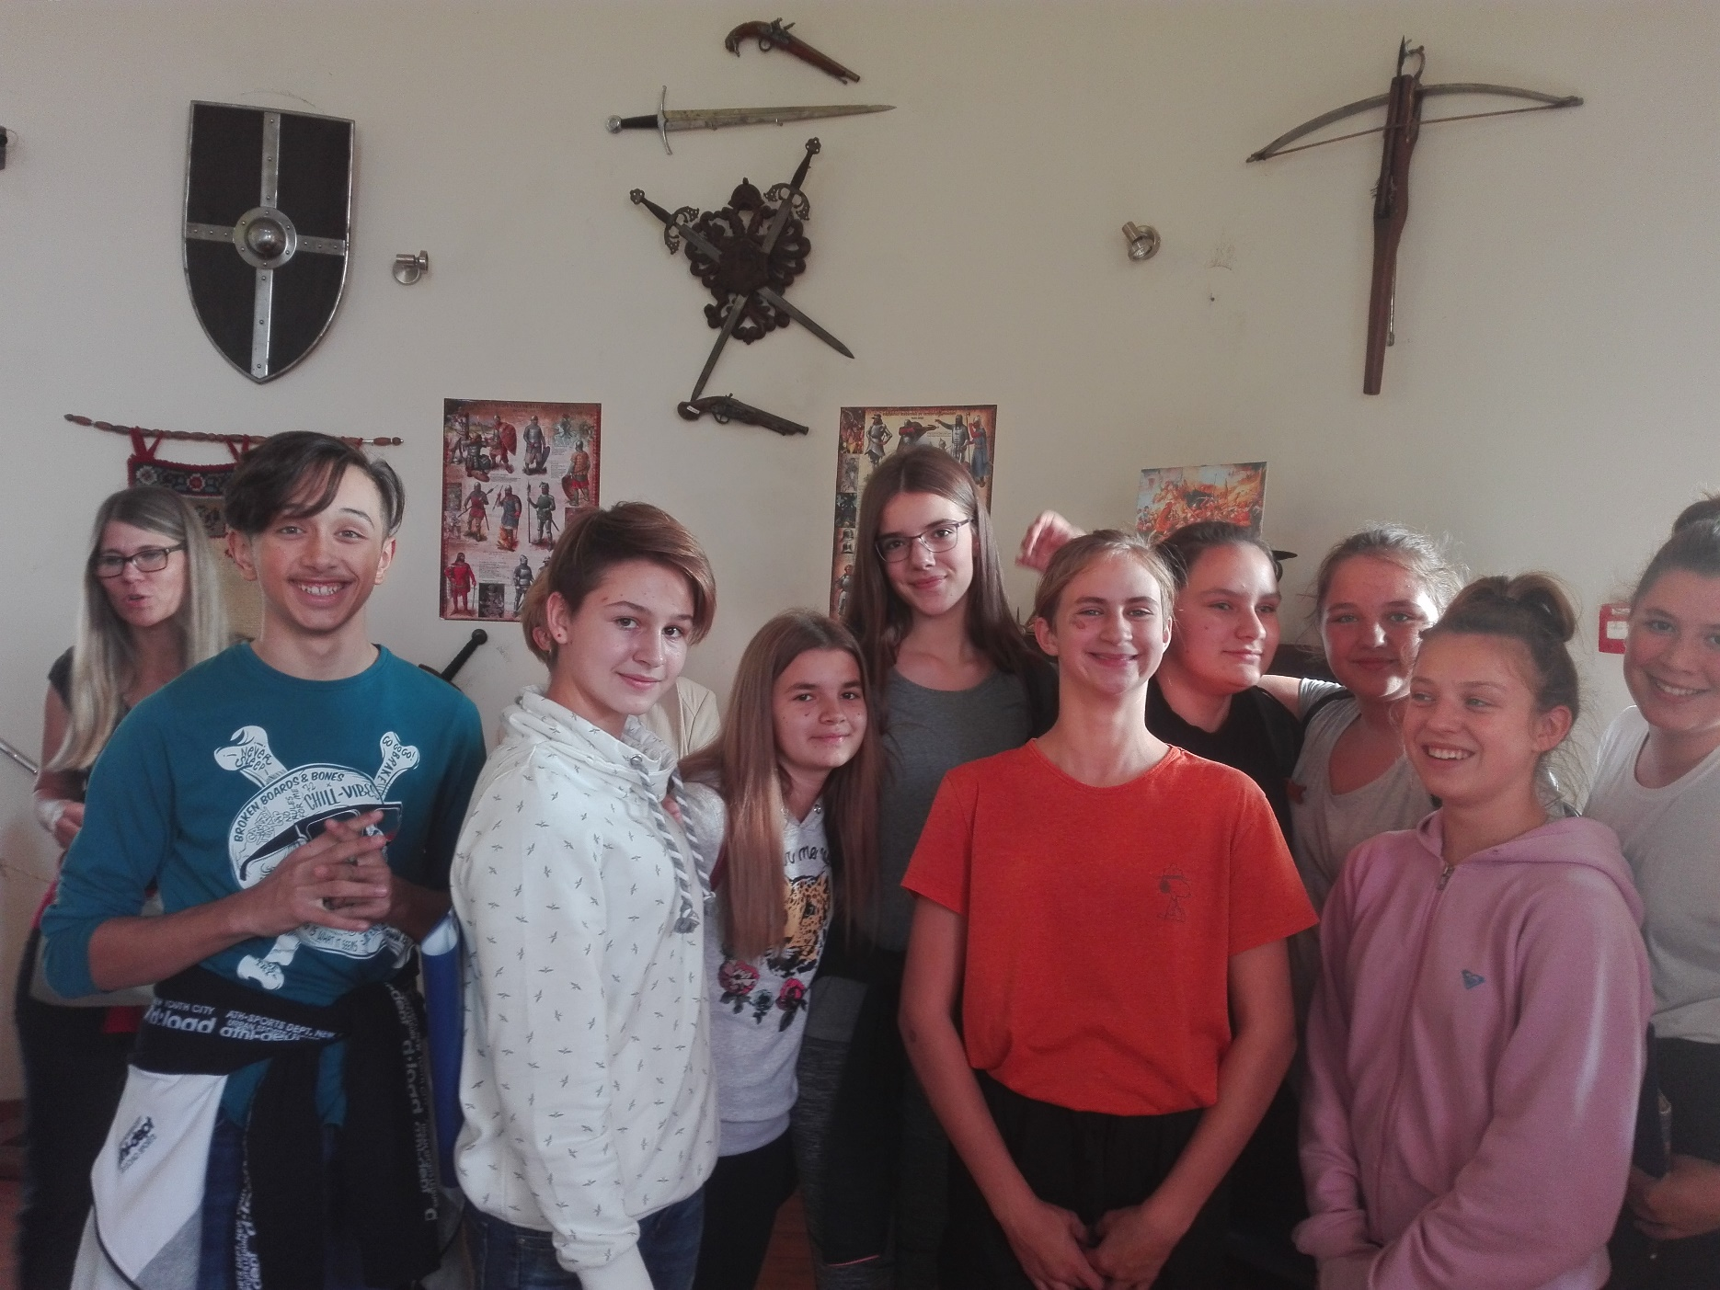
ERDŐD

Slide 7
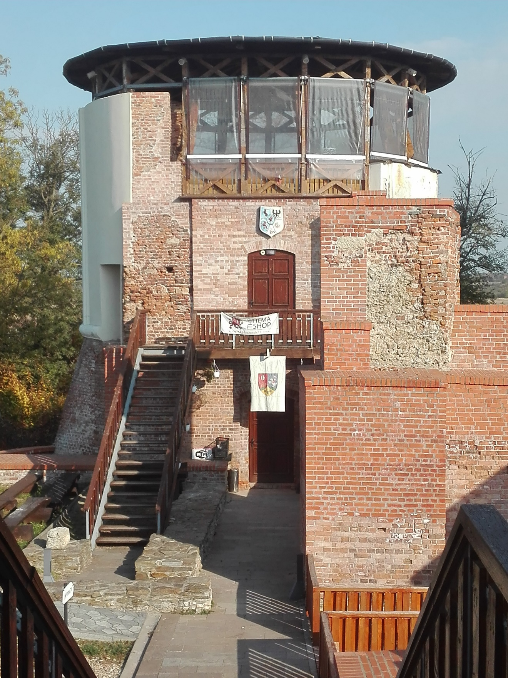
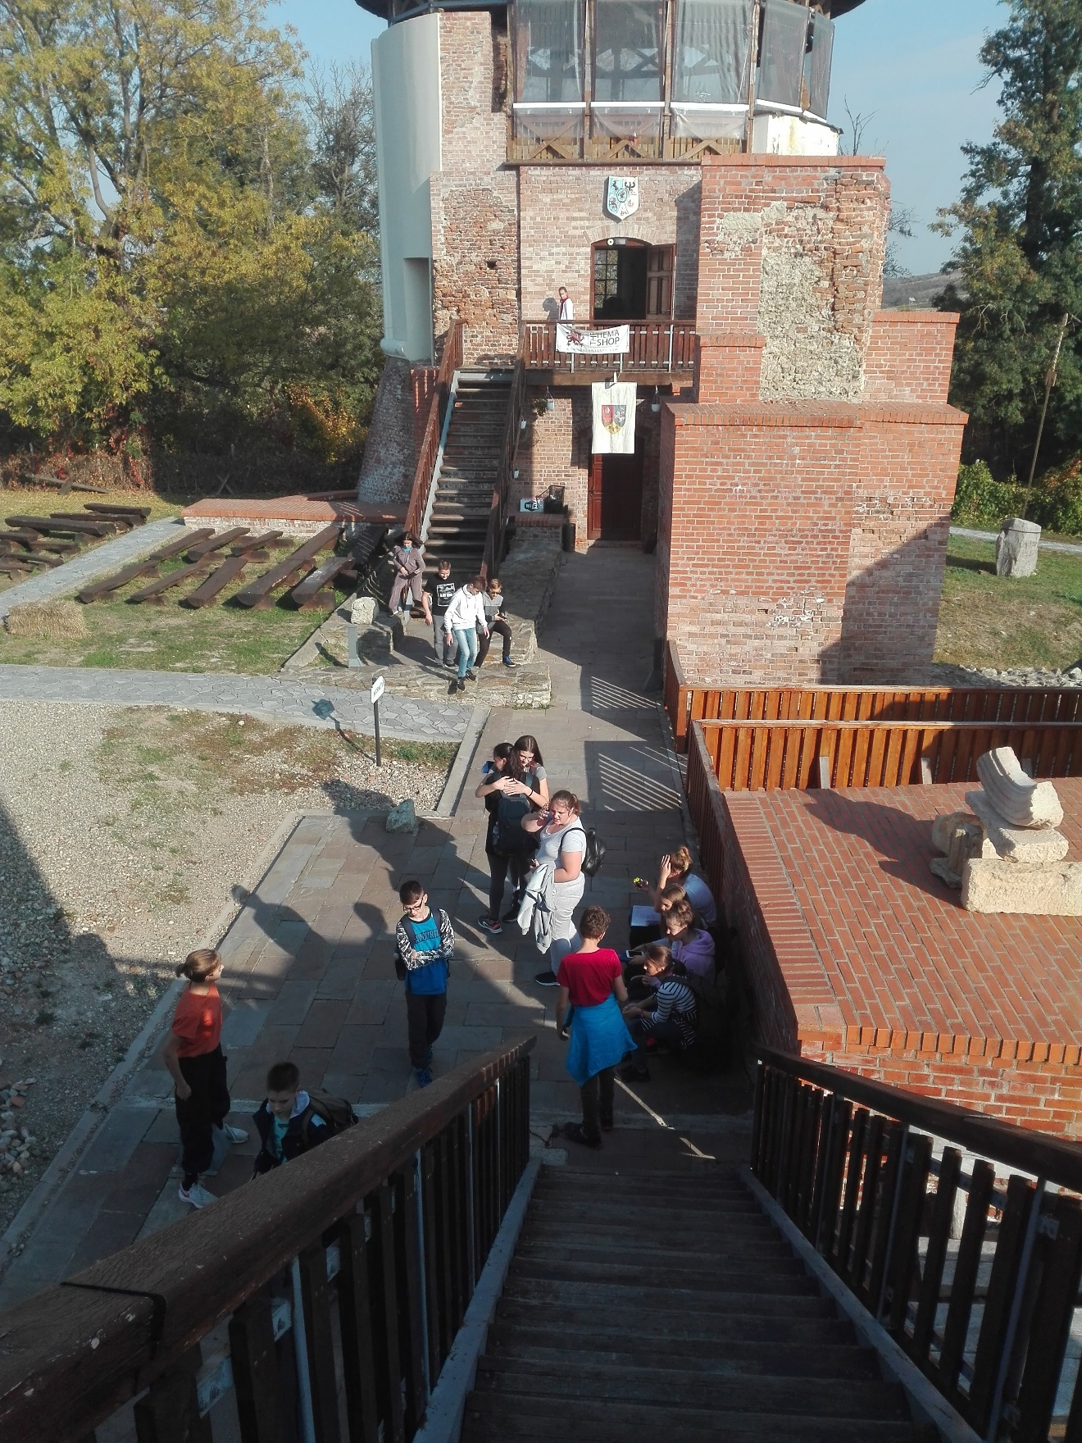
ERDŐD

Slide 8
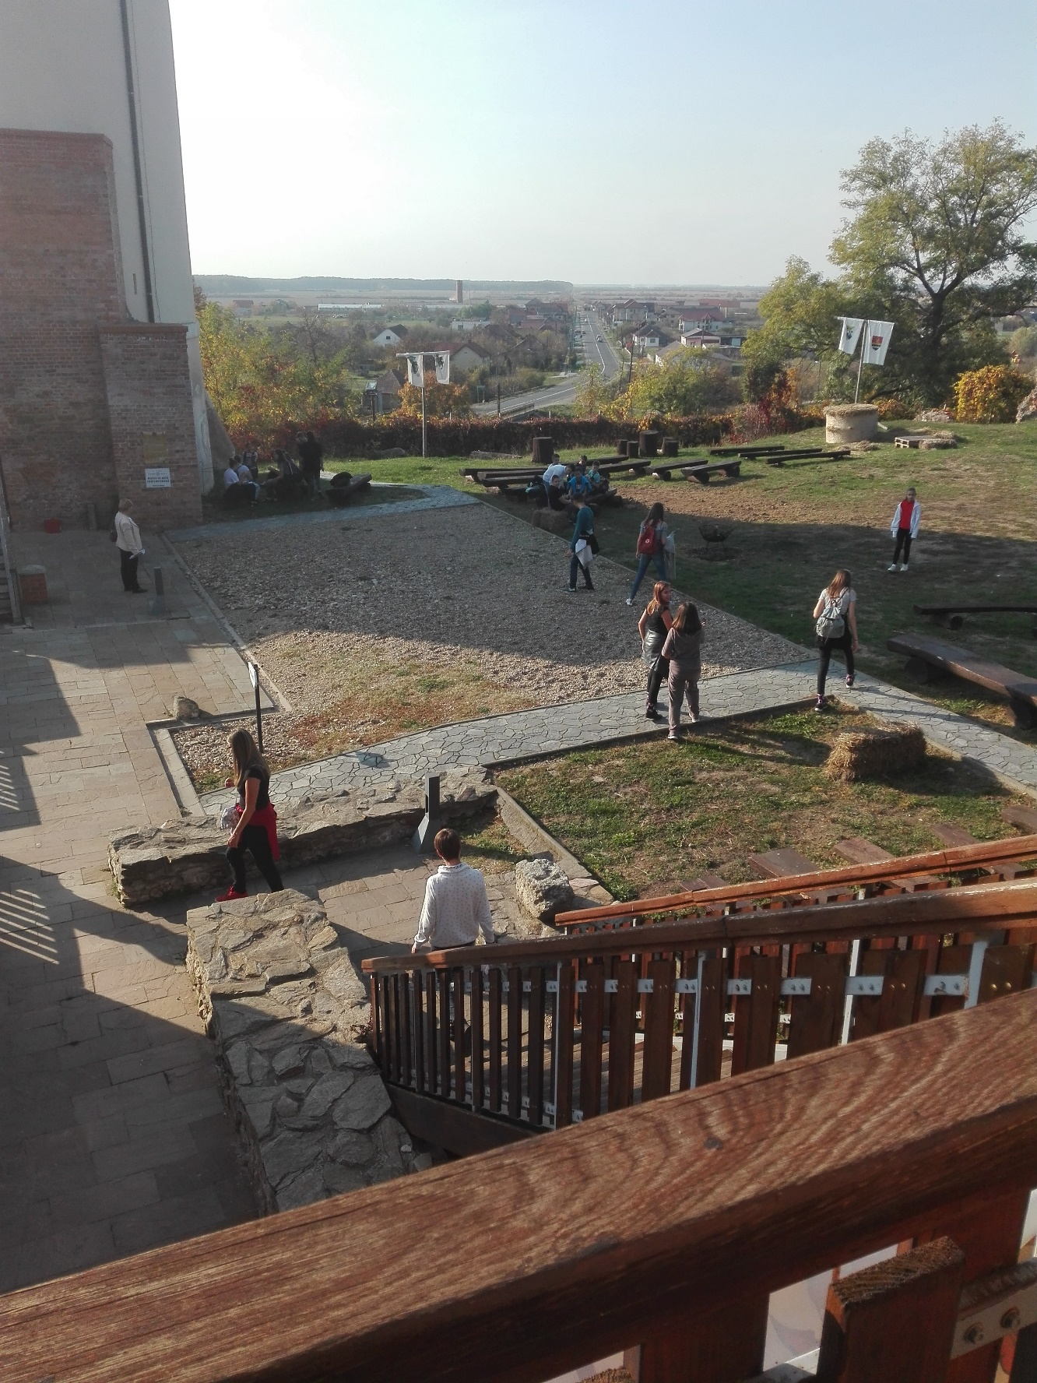
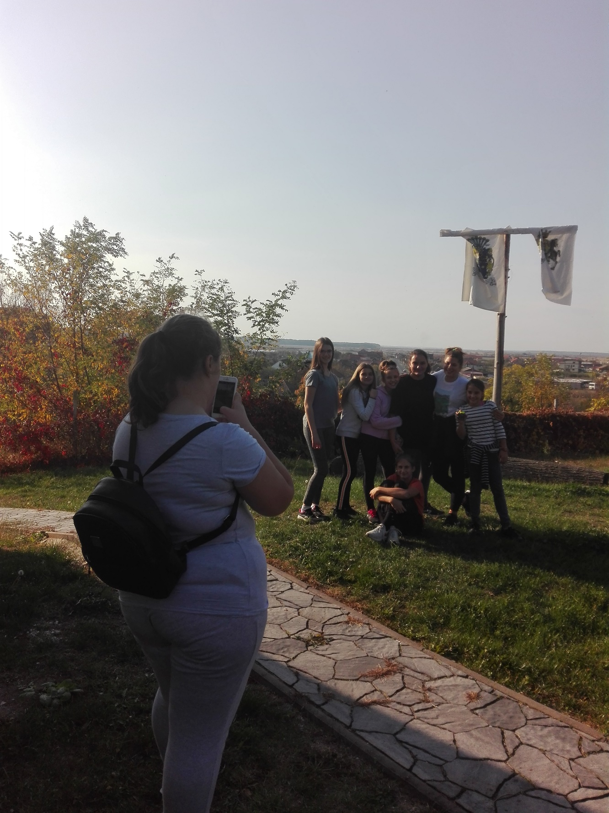
ERDŐD

Slide 9
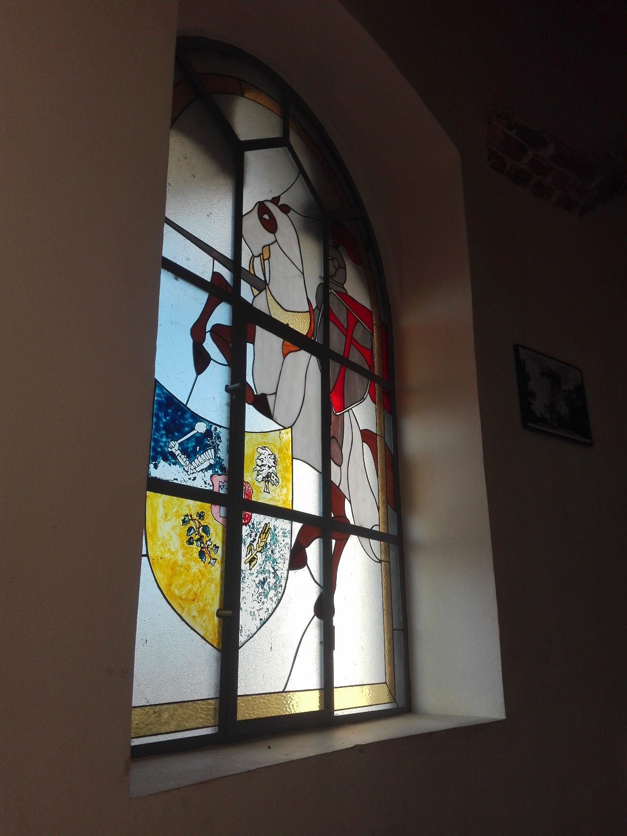
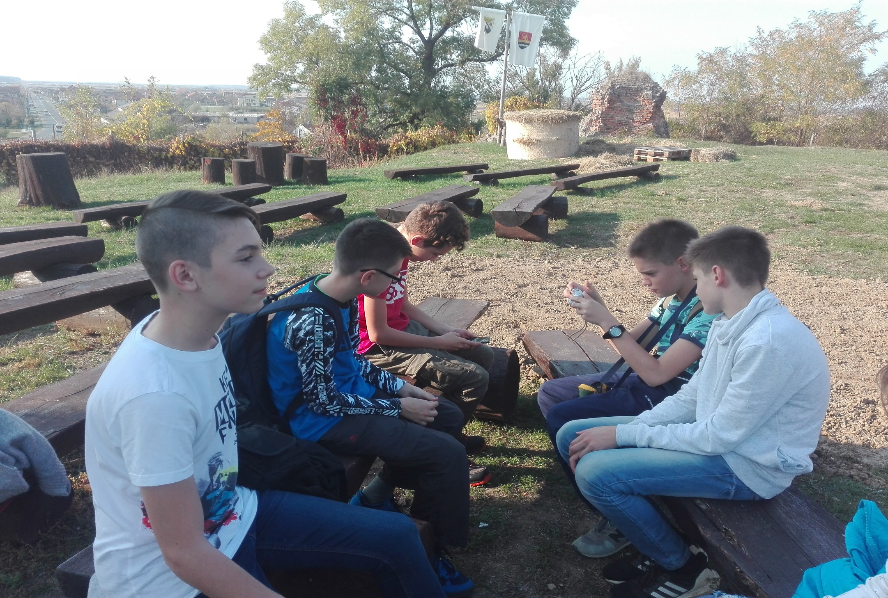
ERDŐD

